Slide 1

HOẠT ĐỘNG TRẢI NGHIỆM
SƠ KẾT TUẦN 2
TRÒ CHƠI: NGÀY HỘI NỤ CƯỜI

Slide 2






SƠ KẾT
TUẦN 2
Ưu điểm
Tồn tại

Slide 3





PHƯƠNG HƯỚNG
TUẦN 3
Tiếp tục ổn định, duy trì nề nếp.
Tích cực học tập nâng cao chất lượng
Duy trì các hoạt động có ý nghĩa
在此输入文字

Slide 4

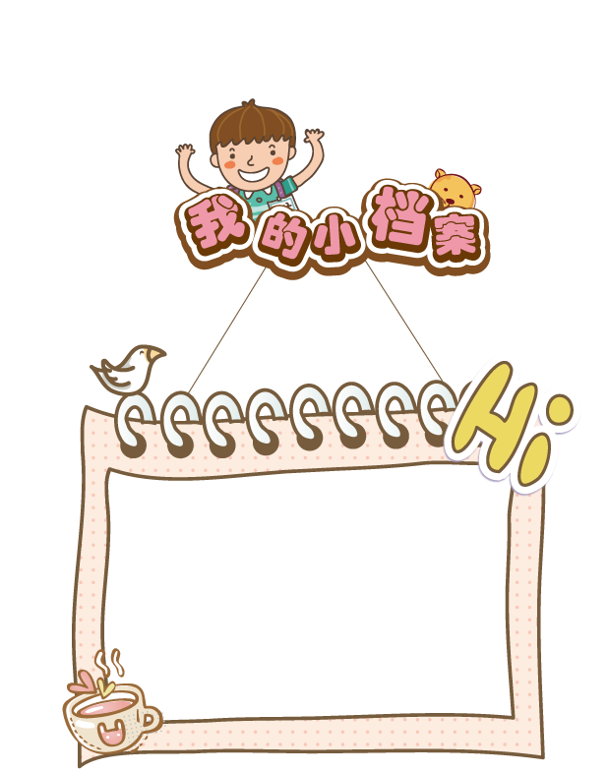
Sinh hoạt lớp
Kể một câu chuyện khiến bố mẹ bật cười.
CHIA SẺ
CẢM XÚC
TRẢI NGHIỆM
Vừa làm việc nhà vừa hát
Điều gì làm vui cười ?

Slide 5




TRÒ CHƠI: NGÀY HỘI NỤ CƯỜI
THẢO LUẬN

Slide 6



Slide 7

Cam kết hành động

Slide 8

Hoạt động sau giờ học
Thể hiện nụ cười thân thiện với mọi người xung quanh

Slide 9

CHÚC MỪNG CÁC CON
ĐÃ HOÀN THÀNH
BÀI HỌC

